Slide 1

Diversitatea culturala
Proiect realizat de : Mandragiu Mihai si Rares Tabirca

Slide 2
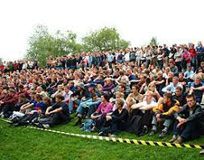
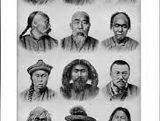
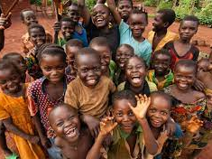
Omul
Rasa europoida
Rasa mongoloida
Rasa negroida
Rasa europoidă provine din țările mediteraneene ale Europei. Rasa europoidă prezintă o față cu trăsături bine conturate, nas îngust, piele de culoare deschisă și, frecvent, culoare deschisă a ochilor și a părului.
Rasa mongoloidă este răspândită în cea mai mare parte în Asia. Din această rasă fac parte: chinezii, japonezii, coreenii, mongolii, eschimoşii, dar şi indienii americani.
Rasa negroidă este întâlnită în cea mai mare parte în Africa. Negroizii au pielea de culoare foarte închisă, nasul lat, părul creţ, buzele groase.

Slide 3
Copilul
In societati precum Japonia, Franta sau Suedia, parintii pun accentul pe a creste copii care dau dovada de compasiune, care sunt preocupati de binele si de nevoile celor din jur si care sunt membri activi ai familiei.
In SUA, parintii pun mult accent pe exprimarea, unicitatea si evolutia individuala a copiilor, fiind convinsi ca viitorul copiilor lor depinde in foarte mare masura de felul in care isi indeplinesc rolul de parinti.
In Norvegia insa, copilaria este puternic institutionalizata. Copiii merg la cresa inca de la un an, apoi urmeaza gradinita si scoala si o multime de activitati organizate. Norvegienii cred ca cel mai bine pentru copii e sa se afle in centre de zi de la cele mai mici varste si frigul nu ii opreste pe parinti sa isi lase copiii sa doarma afara, in carucioare, obicei prezent si la parintii danezi.

Slide 4
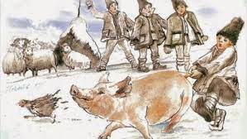
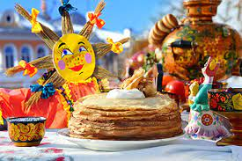
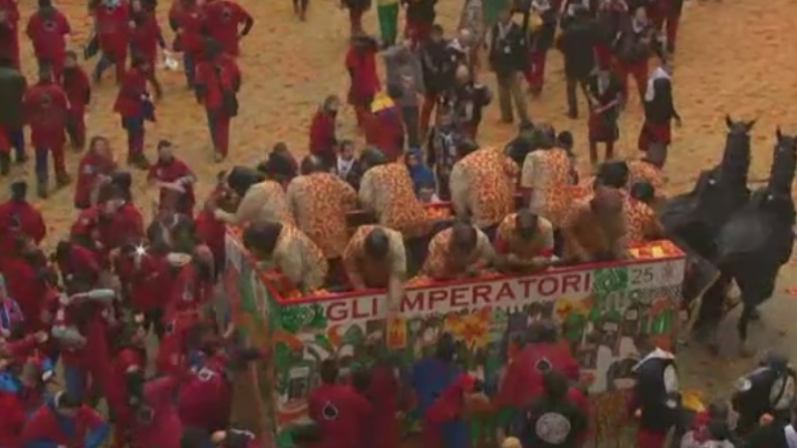
Traditiile
Ignatul
Maslenitsa sau săptămâna de clătită
Bătălia portocalelor
În fiecare an, pe 20 decembrie, în România se sărbătorește Ignatul. Tradiţia spune că în ziua de Ignat nu este permisă nicio altă activitate, ziua întreagă trebuind dedicată doar tăierii, sortării şi preparării specialităţilor din carne de porc. Se crede că prestarea oricărei alte munci – spălatul rufelor, cusutul, torsul lânii, măturatul casei – atrage după sine pedepsirea celor care încălcă normele sărbătorii.
Maslenița este o sărbătoare tradițională est-slavă, sărbătorită în săptămâna dinaintea postului Paștelui.
Maslenița a fost la început un ritual păgân, dar a fost integrat în tradiția Bisericii Ortodoxe și pregătește credincioșii pentru perioada de post care urmează.
Rusii sărbătoresc Maslenița prin participarea la diverse evenimente culturale și trebuie obligatoriu să consume clătite
Batalia Portocalelor este o activitate care își are originile tocmai în secolul al 12-lea și simbolizează lupta pentru libertate, fiind sărbătorită în orașul medieval Ivrea din 1858.
În timpul acestui eveniment, orașul este împărțit în nouă echipe. În cele trei zile, echipele se confruntă aruncându-se portocale, pentru a distruge cealaltă echipă.

Slide 5
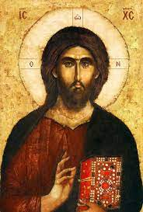
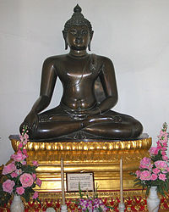

Religiile
Crestinismul
Budismul
Hinduismul
Creștinismul este una din cele trei religii monoteiste contemporane, alături de iudaism și islam, avand originea in iudaism. Creștinismul este religia acelora care mărturisesc credința în Iisus Hristos și purtător al unui mesaj universal de mântuire propovăduită de apostoli.
Budismul este o religie și o filozofie orientală. Ea își are originea în India în secolul al VI-lea î.e.n. și s-a răspândit într-o mare parte a Asiei Centrale și de Sud-Est.
Budismul se bazează pe învățăturile lui Buddha Shakyamuni, un gânditor indian. De-a lungul timpului, budismul a suferit numeroase schimbări, în prezent fiind o religie foarte divizată
Hinduismul este una dintre cele mai vechi religii cunoscute. Este de asemenea una dintre cele mai diverse și complexe religii, având milioane de zei. Hindușii au o varietate vastă de credințe de bază și sunt împărțiți într-o mulțime de secte. Cu toate că este a treia dintre cele mai mari religii ale lumii, hinduismul este predominant în India și în Nepal.

Slide 6
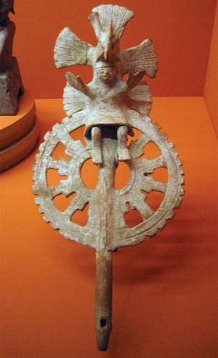
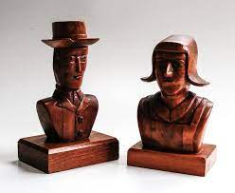
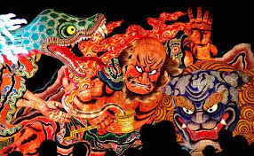
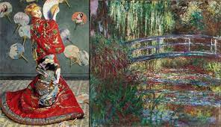
arta
SUA
Japonia

Slide 7
arhitectura
Stilul de architectura moldovenesc
Stilul de arhitectura Bauhaus
Arhitectura în Moldova s-a dezvoltat între secolele XIV-XIX în spațiul moldovenesc.
Caracteristicile acestui stil architectural sunt:
plan dreptunghiular sau triconic
separarea încăperilor se face prin ziduri groase, în general fără coloane etc.
Stilul arhitectural Bauhaus a aparut prima data in Germania la data de 12 aprilie 1919. Stilul bauhaus este unul dintre cele mai apreciate tipuri de design, datorită echilibrului estetic pe care îl oferă. Astfel, încăperile amenajate cu elemente bauhaus se caracterizează prin linii clare și forme geometrice, apropiindu-se, în anumite privințe, de minimalism.

Slide 8
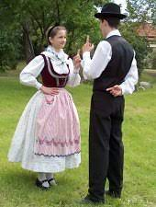
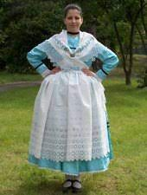
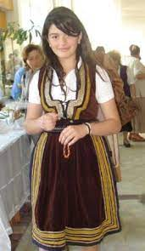
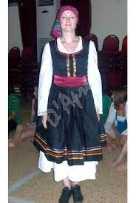
Portul popular
Germania
Grecia

Slide 9
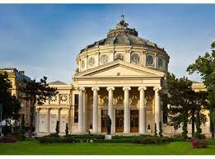
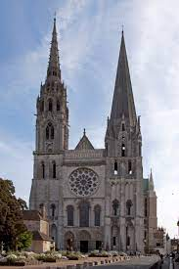
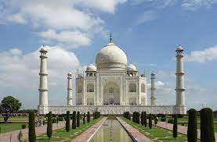
Monumente culturale
Ateneul Roman
Catedrala Notre-Dame din Chartres
Taj Mahal
Edificiu-simbol al culturii naționale, Ateneul Român, construit în inima Bucureștilor în urmă cu 120 de ani (1886-1888), a devenit exponentul arhitectonic și spiritual nu doar al unui oraș, al unei Capitale, ci al unei națiuni. Aici au conferențiat marile personalități și savanți ai României, aici au concertat toți consacrații și tinerii artiști profesioniști ai țării si tot aici au urcat pe podium multe formații și soliști de nivel mondial.
Catedrala Notre-Dame de Chartres este o biserică romano-catolică situată în orașul francez Chartres, aflat la 80 de kilometri sud-vest față de Paris. Ea este catedrala Episcopiei de Chartes și este considerată a fi cea mai reprezentativă, completă și mai bine conservată catedrală în stil gotic. În 1862 a fost înscrisă pe lista monumentelor Franței, iar în 1979 a fost înscrisă pe lista patrimoniului cultural mondial UNESCO.
Taj Mahal este un monument în orașul Agra, India. A fost construit de împăratul Shah Jahan drept mausoleu pentru soția sa, Mumtaz Mahal. Clădirea a fost construită între 1630 și 1653.

Slide 10


basm
Basm maghiar
Basm săsesc

Slide 11
Va multumim pentru atentia acordata!

